Slide 1
ООП: Архитектурное проектирование и паттерны программирования (09.03.04 – программная инженерия)

Slide 2
Архитектурное проектирования и паттерны программирования
Семестр 16 недель Лекции: 16 часов (1 пара в 2 недели) Лабораторные работы: 32 часа на подгруппу == 1 пара в неделю на подгруппу
Расчетное задание Экзамен
Лекции:
Крючкова Елена Николаевна
Лабораторные работы
ПИ-01(А,Б) Крючкова Елена Николаевна
ПИ-02(А, Б) Рахманин Данила Сергеевич

Slide 3
Литература 1. Эрик Фримен и др. Паттерны проектирования 2. Эрих Гамма и др. Паттерны проектирования 3. Мартин Фаулер, Кендалл Скотт. UML. Основы. 4. Крючкова Е.Н., Старолетов С.М. ООП: Архитектурное проектирование и паттерны программирования. – Барнаул, 2020

Slide 4
Темы лекций
качество ПО (2 часа)
базовые паттерны (2 часа)
структурные паттерны (4 часа)
порождающие паттерны (2часа)
паттерны поведения (4 часа)
паттерн MVC (1 час)
антипаттерны (1 час)

Slide 5
Лабораторные работы

Slide 6
1 Code review -2 часа 2 Проект системы - первая итерация - 4 часа 3 Делегирование и proxy - 2 часа 4 Структурные 1 (Adapter, Decorator , Composite, Iterator ) - 4 часа 5 Структурные 2 (Bridge,Flyweight, Facade, Information Expert ) - 4 часа 6 Порождающие 1 (Factory method , Abstract factory , Singleton , Prototype, Object Pool ) - 4 часа 7 Порождающие 2 (Builder,) – 2 часа 8 Поведения 1 (State , Memento , Observer ) – 4 часа 9 Поведения 2 (Command, Indirection , Visitor ) – 4 часа 10 Итоговое занятие - 2 часа

Slide 7
Расчетное задание

Slide 8
Содержание отчета по РЗ 1. Описание предметной области 1.1 Общая характеристика решаемых задач в предметной области 1.2 Характеристика поставленной задачи 1.3 Действующие объекты и функционал 1.4 Возможные расширения системы 2 Объекты, интерфейсы и классы проектируемой системы 2.1 Перечень классов и объектов 2.2 Назначение классов 2.3 Основные методы классов 2.4 Отношения между классами 3 Пример реализации подсистемы на основе принципа делегирования 3.1 Диаграмма классов 3.2 Назначение классов 3.3 Логи работы программы

Slide 9
Тема 0. Качество ПО или зачем менять код, если и так все работает Стив Макконнелл «Совершенный код» Правила хорошего кода по версии GeekBrains

Slide 10
О чем будем говорить сегодня?
Основные понятия ООП (повторение - залог успеха!)
Принципы хорошего кода. SOLID
Основы языка UML, виды диаграмм
Понятие паттерна проектирования
Три класса паттернов

Slide 11
Вспомним основные понятия ООП
Класс - это комплексный тип данных, элементы которого данные и функции (методы).
Объект (экземпляр класса) – данное, поведение которого полностью определяется классом.
Наследование – создание производных классов
Полиморфизм – изменение поведения (новый метод)
Инкапсуляция - объединение данных и работающих с ними методов в одном классе
Интерфейс - набор публичных методов без реализации
Абстрактный класс – могут быть данные и часть методов может быть реализована
Сигнатура метода

Slide 12
Принципы создания хорошего кода
В программе все должно быть прекрасно:
и стиль написания кода,
и ее текст,
и структура.

Slide 13
1. Соблюдайте единый Code style
соблюдайте переносы фигурных скобок и отступы
соблюдайте разрядку — ставьте пробелы там, где они улучшают читабельность кода; особенно это важно в составных условиях, например, условиях цикла
соблюдайте правило вертикали — части одного запроса или условия должны находиться на одном отступе

Slide 14
2. Не используйте «магические числа» (Magic numbers - антипаттерн)
Используйте именованные константы, чтобы был понятен смысл константы
если в ходе работы понадобится сделать расчёт с высокой точностью, придётся искать все вхождения константы в коде (3.14, 3.1415, ...)
коллеги-программисты могут не помнить на память значение использованной вами константы — тогда они просто не узнают её в коде

Slide 15
3. Используйте осмысленные имена для переменных, функций, классов
Если идентификатор - невнятный набор символов, это не только мешает разработчикам, которые участвуют в проекте, но и приводит к бесконечному количеству комментариев.
Переименовав функцию, можно избавиться от комментариев — её имя будет само говорить о том, что она делает.
самодокументируемый код — переменные и функции именуются таким образом, что при взгляде на код понятно, как он работает

Slide 16
4. В начале «внешних» методов проверяйте входные данные
будущие пользователи могут вводить любые данные, которые могут вызвать сбои в работе программы
Во всех вещах нужно соблюдать баланс. Проверка входных данных — обязательное условие только для торчащего наружу кода,

Slide 17
5. Реализуйте при помощи наследования только отношение «является». В остальных случаях – композиция
Композиция — паттерн более простой для дальнейшего понимания написанного кода.
Можно придерживаться такого правила: выбирать наследование, только если нужный класс схож с классом-предком и не будет использовать методы других классов.

Slide 18
6. Отделяйте интерфейс от реализации
Используйте заголовочные файлы и файлы реализации при использовании с.С/C++

Slide 19
7. Делайте методы компактными и / или разделенными на блоки
делайте метод компактным так, чтобы один метод выполнял одну задачу
отдельные небольшие методы дают в результате хороший код, разделённый на блоки, в которых содержится реализация каждой из функций. Но огромное количество мелких методов усложняет код
Длинный код разбивайте на логические блоки, отделенные пустыми строками, в пределах одной процедуры. Не мешайте все в кучу, пожалейте тех, кто будет работать с вашим кодом

Slide 20
8. Не используйте преждевременную оптимизацию
Использовать побитовый сдвиг вместо операций деления и умножения — не лучшая затея
Мощный оптимизатор компилятора это сделает лучше вас

Slide 21
ВЫВОД : Код пишется для людей
код пишется в первую очередь для тех, кто будет его сопровождать.
Сопровождаемость – легкость использования написанного кода, минимизация возможности появления ошибок при его изменении
Код будет жить долго, если он предусматривает дальнейшее расширение и модификацию

Slide 22
Принципы SOLID
ООП позволяет программистам комбинировать сущности, объединённые общей целью или функционалом, в отдельных классах.
Принципы SOLID - это стандарт программирования, для создания хорошей архитектуры.
Плохая архитектура -> код получается негибким, даже небольшие изменения в нём могут привести к проблемам.

Slide 23
Принципы SOLID : S
S: Single Responsibility Principle (Принцип единственной ответственности).
Класс должен:
- существовать с единственной целью,
- решать лишь одну задачу,
- ответственен лишь за что-то одно.
Пример: по событию от мыши надо подсчитать стоимость покупки или найти и показать аналоги. Класс обработки событий НЕ выполняет соответствующие действия.

Slide 24
Принципы SOLID : O
O: Open-Closed Principle (Принцип открытости-закрытости).
Программные сущности (классы, модули, функции) должны быть открыты для расширения, но закрыты для модификации. Если требуется изменить поведение класса, надо создать наследника.
Пример.
Расчет налога на автомобиль: «электромобиль» и «автомобиль с бензиновым двигателем» – это наследники класса / интерфейса «автомобиль».

Slide 25
Принципы SOLID : L
L: Liskov Substitution Principle (Принцип подстановки Барбары Лисков).
Объекты в программе должны быть заменяемыми на экземпляры их подтипов без изменения правильности выполнения программы.
Если в коде проверяется тип класса, значит принцип подстановки нарушается.

Slide 26
Пример SOLID : L
class Animal {…};
class Horse : public Animal { …};
class Tiger : public Animal {…};
class Cat : public Animal {…};
Animal* zoo[4] = {new Tiger(),new Tiger(),
new Horse(), new Cat()};
for (int i=0; i < 4; i++)
zoo[i] -> feed();

Slide 27
Принципы SOLID : I
I: Interface Segregation Principle (Принципразделенияинтерфейса).
Клиент не должен зависеть от интерфейсов, которые он не использует. Много специальных интерфейсов лучше, чем один интерфейс общего назначения.
Делим «толстые» интерфейсы на более специфичные, избавляя клиентов от ненужного влияния.

Slide 28
Принципы SOLID : D
D: Dependency Inversion Principle (Принцип инверсии зависимостей).
Модули верхних уровней не должны зависеть от модулей нижних уровней.
Зависимости модулей всех уровней строятся на Абстракциях.
Цель - уменьшение связности совокупности классов программы.

Slide 29
Тема 1. Базовые шаблоны проектирования .

Slide 30
Зачем?
Наверняка вашу задачу или ее аналог кто-то когда-то решал. Опыт других разработчиков надо использовать.
Даже если вы отлично спроектировали свое приложение, со временем оно должно меняться, иначе оно умрет. Вносимые изменения должны оказывать минимальное влияние на существующий код
ООП дает способ построения обобщенной модели в терминах программирования. Объекты программы должны взаимодействовать на основе простых и гибких принципов.

Slide 31
Почему?
В целом паттерны представляют собой некую архитектурную конструкцию, помогающую описать и решить определенную общую задачу проектирования.
Они приобрели такую популярность потому, что программисты понимают, что не стоит изобретать велосипед, а использование паттернов часто бывает полезным как отдельному разработчику, так и целой команде.
Паттерны - основа для обсуждения проекта в группе разработчиков.

Slide 32
Для решения каких проблем разработаны паттерны?
Оповещать объекты о наступлении событий, причем объекты могут отказаться в дальнейшем от такого оповещения.
Наделить свои или чужие объекты новыми возможностями без модификации кода класса
Создавать уникальные объекты, существующие в единственном экземпляре
Заставить объекты имитировать интерфейс, которыми они не обладают
…

Slide 33
Что такое GoF и GRASP?
«Банда четырёх» в программировании ( Gang of Four, сокращённо GoF) — распространённое название группы четырех авторов (Эрих Гамма, Ричард Хелм, Ральф Джонсон, Джон Влиссидес), выпустивших книгу Design Patterns
GRASP – это набор принципов проектирования по версии Крэга Лармана - автора книги Applying UML and Patterns: An Introduction to Object-Oriented Analysis and Design and Iterative Development

Slide 34
GRASP
принципы
Polymorphism (Полиморфизм)
Low Coupling (Низкая связность)
High Cohesion (Высокое зацепление)
Protected Variations (Устойчивый к изменениям)
паттерны
Information Expert (Информационные эксперт)
Creator (Создатель)
Controller (Контроллер)
Pure Fabrication (Чистая выдумка или чистое синтезирование)
Indirection (Посредник)

Slide 35
Полиморфизм (Polymorphism)
Тоже известная штука. Low Coupling или Слабая связанность. Если объекты в приложении сильно связанны то любой изменение приводит к изменениям во всех связанных объектах. А это неудобно и порождает баги. Вот по-этому везде пишут что необходимо чтобы код был слабо связан и зависел от абстракций.
Например если наш класс Sale реализует интерфейс ISale и другие объекты зависят именно от ISale, т.е. от абстракции, то когда мы захотим внести изменения касательно Sale – нам нужно будет всего лишь подменить реализацию.
Low Coupling встречается и в SOLID принципах в виде – Dependency Injection. Сейчас можно часто услышать такой принцип. Но суть остается прежней: “Программируйте на основе абстракций (интерфейс, абстрактный класс и т.п.), а не реализаций”.
Полиморфизм позволяет обрабатывать альтернативные варианты поведения на основе типа и заменять подключаемые компоненты системы. Обязанности распределяются для различных вариантов поведения с помощью полиморфных операций для этого класса.

Slide 36
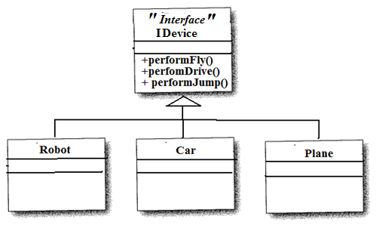
Полиморфизм
Тоже известная штука. Low Coupling или Слабая связанность. Если объекты в приложении сильно связанны то любой изменение приводит к изменениям во всех связанных объектах. А это неудобно и порождает баги. Вот по-этому везде пишут что необходимо чтобы код был слабо связан и зависел от абстракций.
Например если наш класс Sale реализует интерфейс ISale и другие объекты зависят именно от ISale, т.е. от абстракции, то когда мы захотим внести изменения касательно Sale – нам нужно будет всего лишь подменить реализацию.
Low Coupling встречается и в SOLID принципах в виде – Dependency Injection. Сейчас можно часто услышать такой принцип. Но суть остается прежней: “Программируйте на основе абстракций (интерфейс, абстрактный класс и т.п.), а не реализаций”.
Все альтернативные реализации приводятся к общему интерфейсу

Slide 37
UML (Unified Modeling Language) Унифицированный язык моделирования
Язык UML - это графический язык моделирования общего назначения, предназначенный для спецификации, визуализации, проектирования и документирования при разработке программных систем.
Диаграммы
Классов (наследование, ассоциация, агрегация, композиция, …)
Взаимодействия (последовательности, …)
…

Slide 38
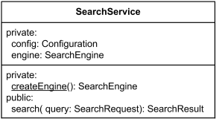
Диаграмма классов
д
В зависимости от цели выбирается точка зрения, исходя из которой строится диаграмма классов (спецификация, реализация, концептуальная)
Область видимости:
"-" private
"+" public
"#" protected

Slide 39

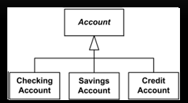




Диаграмма классов - отношения
д
Наследование Композиция
Агрегация
Ассоциация
Зависимость Реализация интерфейса

Slide 40
Наследование
Тоже известная штука. Low Coupling или Слабая связанность. Если объекты в приложении сильно связанны то любой изменение приводит к изменениям во всех связанных объектах. А это неудобно и порождает баги. Вот по-этому везде пишут что необходимо чтобы код был слабо связан и зависел от абстракций.
Например если наш класс Sale реализует интерфейс ISale и другие объекты зависят именно от ISale, т.е. от абстракции, то когда мы захотим внести изменения касательно Sale – нам нужно будет всего лишь подменить реализацию.
Low Coupling встречается и в SOLID принципах в виде – Dependency Injection. Сейчас можно часто услышать такой принцип. Но суть остается прежней: “Программируйте на основе абстракций (интерфейс, абстрактный класс и т.п.), а не реализаций”.
class Car : public Idevice {
…
};
public (+) private (*) protected (-)

Slide 41
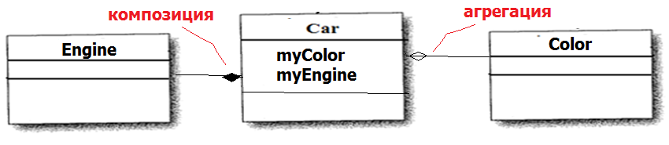
Агрегация и композиция
Тоже известная штука. Low Coupling или Слабая связанность. Если объекты в приложении сильно связанны то любой изменение приводит к изменениям во всех связанных объектах. А это неудобно и порождает баги. Вот по-этому везде пишут что необходимо чтобы код был слабо связан и зависел от абстракций.
Например если наш класс Sale реализует интерфейс ISale и другие объекты зависят именно от ISale, т.е. от абстракции, то когда мы захотим внести изменения касательно Sale – нам нужно будет всего лишь подменить реализацию.
Low Coupling встречается и в SOLID принципах в виде – Dependency Injection. Сейчас можно часто услышать такой принцип. Но суть остается прежней: “Программируйте на основе абстракций (интерфейс, абстрактный класс и т.п.), а не реализаций”.
class Car {
Color * myColor; // агрегация
Engine myEngine; // композиция
…
};
Удаляем объект класса Car → удаляется myEngine
→ остается myColor

Slide 42
Переходим к проблемам проектирования и принципам реализации
Как спроектировать объекты, чтобы изменения в объекте не затрагивали других?
Как избежать ситуации, когда при изменении кода объекта придется вносить изменения в множество других объектов системы?

Slide 43
Низкая связность (Low Coupling)
Тоже известная штука. Low Coupling или Слабая связанность. Если объекты в приложении сильно связанны то любой изменение приводит к изменениям во всех связанных объектах. А это неудобно и порождает баги. Вот по-этому везде пишут что необходимо чтобы код был слабо связан и зависел от абстракций.
Например если наш класс Sale реализует интерфейс ISale и другие объекты зависят именно от ISale, т.е. от абстракции, то когда мы захотим внести изменения касательно Sale – нам нужно будет всего лишь подменить реализацию.
Low Coupling встречается и в SOLID принципах в виде – Dependency Injection. Сейчас можно часто услышать такой принцип. Но суть остается прежней: “Программируйте на основе абстракций (интерфейс, абстрактный класс и т.п.), а не реализаций”.
Если объекты в приложении сильно связанны, то любое изменение приводит к изменениям во всех связанных объектах. А это неудобно и порождает баги. Вот поэтому необходимо, чтобы код был слабо связан и зависел от абстракций.
Например, если наш класс Xclass реализует интерфейс IXclass и другие объекты зависят именно от IXclass, т.е. от абстракции, то когда мы захотим внести изменения, касающиеся Xclass – нам нужно будет всего лишь подменить реализацию.

Slide 44
Низкая связность (Low Coupling)
Тоже известная штука. Low Coupling или Слабая связанность. Если объекты в приложении сильно связанны то любой изменение приводит к изменениям во всех связанных объектах. А это неудобно и порождает баги. Вот по-этому везде пишут что необходимо чтобы код был слабо связан и зависел от абстракций.
Например если наш класс Sale реализует интерфейс ISale и другие объекты зависят именно от ISale, т.е. от абстракции, то когда мы захотим внести изменения касательно Sale – нам нужно будет всего лишь подменить реализацию.
Low Coupling встречается и в SOLID принципах в виде – Dependency Injection. Сейчас можно часто услышать такой принцип. Но суть остается прежней: “Программируйте на основе абстракций (интерфейс, абстрактный класс и т.п.), а не реализаций”.
Вывод:
Программируйте на основе абстракций (интерфейс, абстрактный класс и т.п.), а не реализаций.

Slide 45
Высокое зацепление (High Cohesion)
High Cohesion или высокое зацепление относится к слабой связанности, они идут в паре и одно всегда приводит к другому.
Класс должен иметь какую-то одну ответственность (Single responsibility principle),

Slide 46
Высокое зацепление -пример
ХОРОШО:
Класс Sale (продажа) - все ответственности, которые касаются продаж (вычисление общей суммы , формирование чека и т.п.)
Класс Payment (платеж). – все ответственности, которые касаются оплаты
ПЛОХО:
Класс SaleAndPayment - одни члены класса, которые касаются Sale, будут между собой достаточно тесно связанны, и также члены класса, которые оперируют с Payment, между собой тесно связаны Но в целом сцепленность класса SaleAndPayment будет низкой, так как мы имеем дело с двумя обособленными частями в одном целом

Slide 47
Высокое зацепление (High Cohesion) - вывод
Программируйте так, чтобы один класс имел единственную зону ответственности, и, следовательно, был сильно сцеплен внутри.

Slide 48
Устойчивый к изменениям (Protected Variations)
Суть данного принципа : определить “точки изменений” и зафиксировать их в абстракции (интерфейсе).
Необходимо определить места в системе, где поведение может изменится и выделить абстракцию, на основе которой будет происходить дальнейшее программирование с использованием этого объекта.

Slide 49
Устойчивый к изменениям (Protected Variations) - вывод
Необходимо обеспечить устойчивость интерфейса.
Если будет много изменений, связанных с объектом, он считается не устойчивым, тогда его нужно выносить в абстракцию, от которой он будет зависеть.

Slide 50
Что такое паттерны проектирования?
Простое определение:
«Любой паттерн описывает задачу, которая снова и снова возникает в нашей работе, а также принцип ее решения, причем таким образом, что это решение можно потом использовать миллион раз, ничего не изобретая заново»
(Кристофер Александр)
2`5

Slide 51
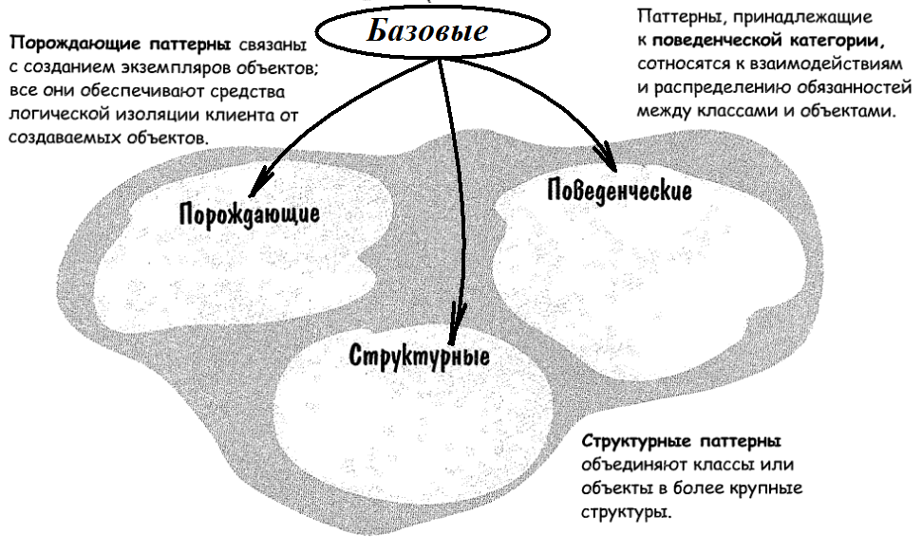
Шаблоны проектирования.

Slide 52
Базовые шаблоны
Delegation и Delegation Event Model
Interface и Abstract Superclass
Proxy или Surrogate

Slide 53
Делегирование (Delegation)
Задача:
Построить игру, в которой есть автомобили. Автомобили умеют передвигаться по земле на колесах.
Расширение:
Добавили самолеты, которые умеют летать и передвигаться по земле на колесах.
Расширение:
Добавим роботов, которые умеют передвигаться по земле по-разному (некоторые на колесах, некоторые на ногах). Роботы летать не умеют, но некоторые из них умеют прыгать
Расширение: …

Slide 54
Делегирование (Delegation)
Наследование как основной принцип создания устройств приводит к огромному количеству разнотипных вариантов.
Выход – делегировать выполнение другому классу.

Slide 55
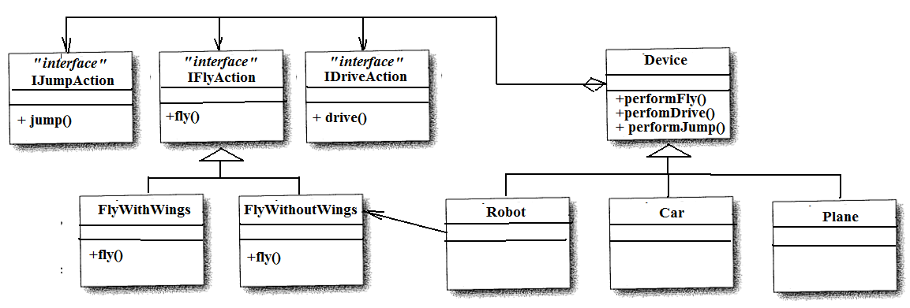
Делегирование (Delegation) «задача о машинках»

Slide 56
Делегирование (Delegation)
// интерфейсы действий
#ifndef __ACTIONS
#define __ACTIONS
class IFlyAction{
public:
virtual void fly() =0; // интерфейс не имеет реализации
};
class IJumpAction{
public:
virtual void jump() =0; // интерфейс не имеет реализации
};
class IDriveAction{
public:
virtual void drive() =0; // интерфейс не имеет реализации
};
#endif

Slide 57
Делегирование (Delegation)
// классы делегатов
#ifndef __BEHAVIOUR
#define __BEHAVIOUR
#include <stdio.h>
#include <stdlib.h>
#include "actions.h"
//ЛЕТАЕМ
<Классы для выполнения полетов>
//ПРЫГАЕМ
<классы для выполнения прыжков>
…
#endif

Slide 58
Делегирование (Delegation)
////ЛЕТАЕМ
class FlyWithWings : public IFlyAction {
// класс поведения для устройств, которые умеют летать
public:
void fly(){
printf ("I am flying!\n");
}
};
class FlyWithoutWings : public IFlyAction {
// класс поведения для устройств, которые HE умеют летать
public:
void fly(){
printf ("I can not fly...\n");
}
};

Slide 59
Делегирование (Delegation)
/// ПРЫГАЕМ
class JumpWithLegs : public IJumpAction{
// класс поведения для устройств, которые умеют прыгать
public:
void jump(){
printf ("I am jumping!\n");
}
};
class JumpWithoutLegs : public IJumpAction{
// класс поведения для устройств, которые HE умеют прыгать
public:
void jump(){
printf ("I can not jump...\n");
}
};

Slide 60
Делегирование (Delegation)
/// ЕЗДИМ
class DriveWithWheels : public IDriveAction{
// класс поведения для устройств на колесах
public:
void drive(){
printf ("I can drive with high velocity!\n");
}
};
class DriveWithoutWheels : public IDriveAction{
// класс поведения для устройств, которые HE имеют колес
public:
void drive(){
printf ("I can drive slowly...\n");
}
};

Slide 61
Делегирование (Delegation)
#ifndef __DEVICE
#define __DEVICE
#include "behaviour.h"
#include "actions.h"
class Device{ // абстрактный класс устройства
public:
IFlyAction * flyAction;
IJumpAction * jumpAction;
IDriveAction * driveAction;
Device(){}
~Device();
// делегируем выполнение операции классам поведения :
void performFly(){ flyAction -> fly(); }
void performJump(){ jumpAction -> jump(); }
void performDrive(){ driveAction -> drive(); }
};

Slide 62
Делегирование (Delegation)
// конкретный класс «Самолет», который умеет летать и // ездить
class Plane : public Device{
public:
Plane (){
flyAction = new FlyWithWings();
driveAction = new DriveWithWheels;
jumpAction= new JumpWithoutLegs;
}
};

Slide 63
Делегирование (Delegation)
// конкретный класс «Автомобиль», который
// умеет ездить
class Car : public Device{
public:
Car(){
flyAction = new FlyWithoutWings;
driveAction = new DriveWithWheels;
jumpAction = new JumpWithoutLegs;
}
};

Slide 64
Делегирование (Delegation)
// конкретный класс «Робот», который умеет прыгать
// и медленно передвигаться
class Robot : public Device{
public:
Robot(){
flyAction = new FlyWithoutWings;
driveAction = new DriveWithoutWheels;
jumpAction = new JumpWithLegs;
}
};

Slide 65
Делегирование (Delegation)
int main(){ // создаем объекты устройств
printf(" Robots\n");
Robot robot1, robot2;
robot1.performJump();
robot1.performDrive();
robot1.performFly();
robot2.performJump();
robot2.performDrive();
robot2.performFly();
// добавим колеса роботу номер 2 :
robot2.driveAction = new DriveWithWheels; // утечка памяти!!
printf("\n\n Robot 1 after modification\n");
robot1.performDrive();
robot2.performDrive();

Slide 66
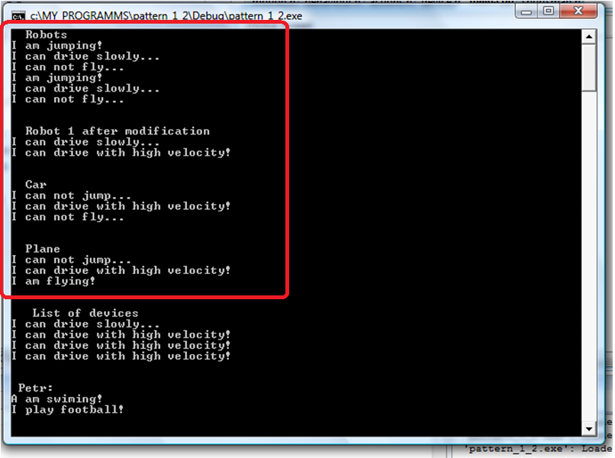
Результат работы программы

Slide 67
Все устройства выполняют передвижение
printf("\n\n List of devices \n");
Device device[10] = {robot1, robot2, car1, plane1};
for (int index =0; index <4; index ++)
device[index].performDrive();

Slide 68
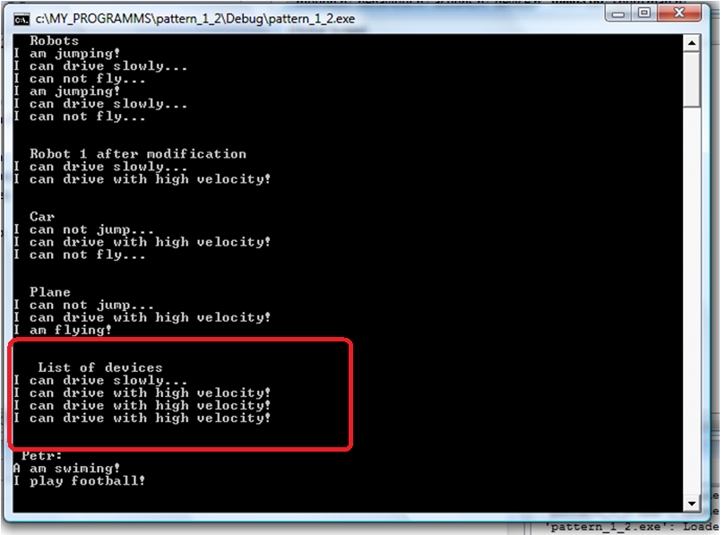
Результат работы программы

Slide 69
Конфигурирование системы
В программе мы создали классы устройств с заранее выбранным типом поведения всех объектов данного класса.
Задача: формировать объекты одного класса с разным поведением.
Основа реализации изменения поведения объектов базируется на конфигурировнии объектов при их создании или динамически в процессе работы.
Делегирование – это инструмент для конфигурирования системы.

Slide 70
Конфигурирование объекта
Как и ранее, создадим разных делегатов :
class DriveFast : public IDriveAction{
void drive(){// класс поведения для быстрой езды
public:
cout <<"I can drive with high velocity!" << endl;
}
};
class DriveSlow : public IDriveAction{
public:
void drive(){// класс поведения для медленной езды
cout << "I can drive, but my velocity is slow " << endl;
}
};

Slide 71
Конфигурирование объекта
… и для выполнения полета
class FlySlow : public IFlyAction {
public:
void fly(){ // летать с невысокой скоростью
cout <<"I am flying, but my speed is slow" << endl;
}
};
class FlyHiper : public IFlyAction {
public:
void fly(){ // гиперзвуковая скорость полета
cout << "I am flying at supersonic speed" << endl;
}
};

Slide 72
Конфигурирование системы
А в классе самолетов изменим конструктор, который получает на вход список делегатов:
class Plane : public Device{
public:
Plane (string n, IFlyAction* f, IDriveAction* d){
flyAction = f;
driveAction = d;
setName(n);
jumpAction= new JumpWithoutLegs;
}
};
При этом остальное поведение объекта не меняется

Slide 73
Конфигурирование всей системы
int main(){ // создаем объекты делегатов
FlyHiper * v1 = new FlyHiper();
FlySlow * v0 = new FlySlow();
DriveSlow * d0 = new DriveSlow();
DriveFast * d1 = new DriveFast();
// создаем и конфигурируем самолеты
cout << " airplanes" << endl;
Plane* SU_57_x = new Plane("SU_57_x", v1, d1),
* SU_57_y = new Plane("SU_57_y", v1, d1),
// два истребителя
* Ruslan = new Plane("Ruslan", v0, d1),
// большой транспортный самолет
* dron = new Plane("dron", v0, d0);

Slide 74
Конфигурирование всей системы
int main(){ // создаем объекты делегатов
FlyHiper * v1 = new FlyHiper();
FlySlow * v0 = new FlySlow();
DriveSlow * d0 = new DriveSlow();
DriveFast * d1 = new DriveFast();
// создаем и конфигурируем самолеты
cout << " airplanes" << endl;
Plane* SU_57_x = new Plane("SU_57_x", v1, d1),
* SU_57_y = new Plane("SU_57_y", v1, d1),
// два истребителя
* Ruslan = new Plane("Ruslan", v0, d1),
// большой транспортный
* dron = new Plane("dron", v0, d0);,
Ruslan, dron };
for (int index =0; index < 4; index ++) {
cout << "start:" << endl;
device[index]->performDrive();
cout << "fly:" << endl;
device[index]->performFly();
cout << "plane landing:" << endl;
device[index]->performDrive();
cout << "plane stop:" << endl << endl;;
}
}

Slide 75
Конфигурирование системы
Device* device[10] = {SU_57_x, SU_57_y, Ruslan, dron };

Slide 76
Конфигурирование системы
Device* device[10] =
{SU_57_x, SU_57_y, Ruslan, dron };
for (int index =0; index < 4; index ++) {
cout << "start:" << endl;
device[index]->performDrive();
cout << "fly:" << endl;
device[index]->performFly();
cout << "plane landing:" << endl;
device[index]->performDrive();
cout << "plane stop:" << endl << endl;;
}

Slide 77
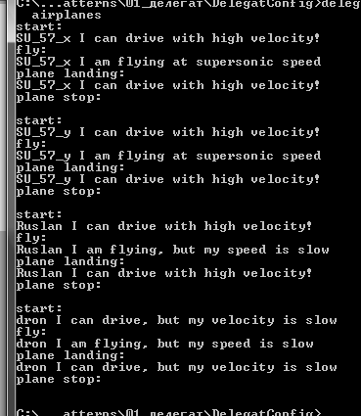
работа
рол

Slide 78
Что и когда делать?
А) Нужны
- типы классов с разным поведением,
- объекты одного класса имеют одинаковое поведение
→ делегат статически определяется в классе-наследнике
Б) Нужны
- объекты одного класса с разным поведением
→ динамически при создании конфигурируем объект
В) Нужны объекты, меняющие свое поведение в процессе работы
→ Динамически меняем делегата

Slide 79
Вариант реализации: создать в классе Device указатели на обработчики с пустым поведением, чтобы при создании устройства подписывать его только на выполняемые им действия
IFlyAction * flyAction = new emptyFlyAction();
IJumpAction * jumpAction = new emptyJumpAction();
IDriveAction * driveAction = new emptyDrive Action();
class emptyDriveAction : public IDriveAction{
// класс «пустого» поведения
public:
void drive(){};
};

Slide 80
Задача о множестве действий у одного объекта
Задача:
Есть несколько видов спорта. Надо построить класс спортсмена, который занимается определенным видом спорта.
Расширение:
Можем добавить новые виды спорта.
Расширение:
Один спортсмен может заниматься разными видами спорта.

Slide 81
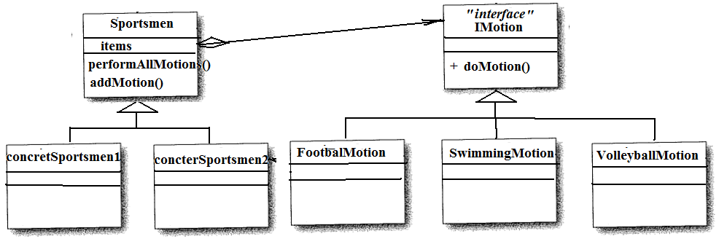
Задача о множестве действий у одного объекта

Slide 82
Список делегатов у объекта
// интерфейсы действий
#ifndef __MOTION
#define __MOTION
class IMotion { // интерфейс
public:
virtual void doMotion() = 0;
};
// здесь конкретные делегаты
…
#endif

Slide 83
Список делегатов у объекта
// конкретные делегаты:
class SwimmingMotion : public IMotion {
public:
void doMotion(){printf("A am swiming! \n");}
};
class FootballMotion : public IMotion {
public:
void doMotion(){printf("I play football! \n");}
};
class VolleyballMotion : public IMotion {
public:
void doMotion(){printf("I play volleyball! \n");}
};

Slide 84
Подписка
typedef IMotion * ptrMotion;
// класс спортсмен
class Sportsmen{
private:
vector <ptrMotion> items;
public:
void performAllMotions();
void addMotion(Motion *newMotion);
Sportsmen(){ items.clear(); }
~Sportsmen();
};

Slide 85
Подписка
void perfomAllMotions(){
for (vector<ptrMotion>::iterator
it = items.begin();
it != items.end(); it++) {
(*it)->doMotion();
}
}
void addMotion(Motion *newMotion){
items.push_back(newMotion);
}

Slide 86
Подписка
Sportsmen * Petr = new Sportsmen();
Sportsmen * Vera = new Sportsmen();
SwimmingMotion *typeSwim = new SwimmingMotion;
FootballMotion *typeFoot = new FootballMotion;
VolleyballMotion *typeVoll = new VolleyballMotion;
printf("\n\n Petr:\n");
Petr->addMotion(typeSwim);
Petr->addMotion(typeFoot);
Petr->performAllMotions();
printf("\n\n Vera:\n");
Vera->addMotion(typeSwim);
Vera->addMotion(typeVoll);
Vera->performAllMotions();

Slide 87
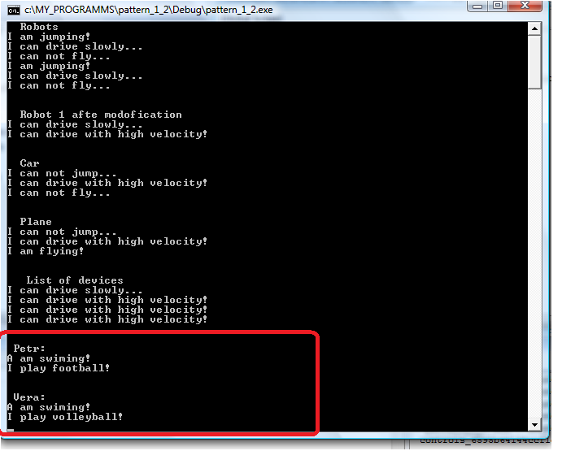
Результат работы программы

Slide 88
Proxy – заместитель или Surrogate - суррогат
Заместитель – суррогат настоящего объекта.
Заместитель прикидывается настоящим объектом, а на самом деле или взаимодействует с ним или просто работает «по умолчанию».

Slide 89
Proxy - заместитель
Типы заместителей:
1 – удаленный заместитель. При сетевой реализации заместитель действует как представитель удаленного объекта.
2 - виртуальный заместитель. Управляет доступом к ресурсу, создание которого требует больших затрат. Заместитель создает объект только тогда, когда это необходимо
3 – защитный заместитель. Контролирует доступ к ресурсу в соответствии с системой привилегий
4 – фильтрующий заместитель. Управляет доступом к группам ресурсов
5 – синхронизирующий заместитель. Обеспечивает безопасный доступ из нескольких потоков к объекту

Slide 90
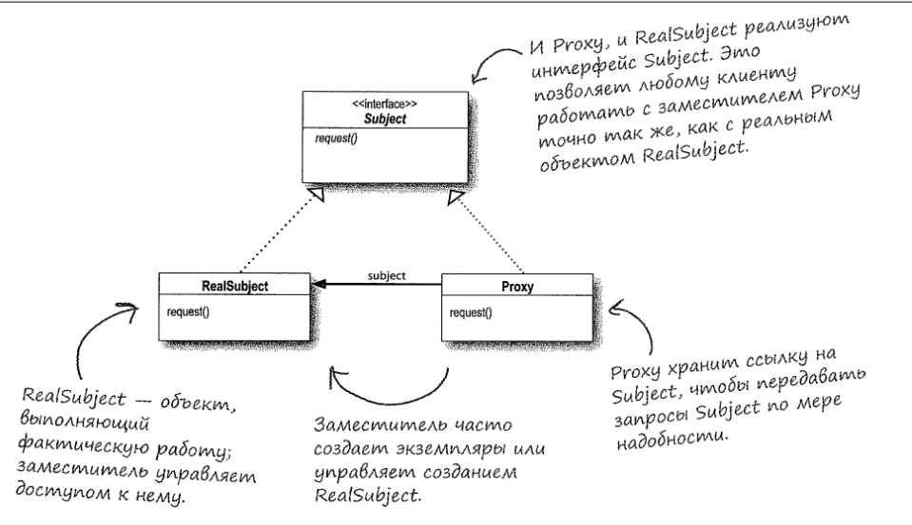
Proxy - заместитель

Slide 91
Proxy - пример
class Math {
// класс, для которого создадим Proxy
public:
virtual void sum()=0;
virtual void sub()=0;
virtual void mult()=0;
virtual void div()=0;
};

Slide 92
Proxy - пример
class M1 : public Math {
// настоящий класс для обработки данных
public:
int a,b;
virtual void sum() { cout << "Sum: " << a+b << endl; }
virtual void sub() { cout << "Sub: " << a-b << endl; }
virtual void mult() { cout << "Mult: " << a*b << endl; }
virtual void div() {
if( b == 0) { cout << "Div by zero!\n";
} else {
cout << "Div: " << a*b << endl;
}
}
M1(int inA, int inB) { a = inA; b = inB; }
};

Slide 93
Proxy - пример
class ProxyM1 : public Math {
private:
M1 *prox;
void log() { cout << "a=" << prox->a << ", b=" << prox->b << endl; }
public:
virtual void sum() { log(); prox->sum(); }
virtual void sub() { log(); prox->sub(); }
virtual void mult() { log(); prox->mult(); }
virtual void div() { cout << "No div!" << endl; }
ProxyM1(int inA, int inB) {
prox = new M1(inA,inB);
// здесь Proxy создает реальный объект М1
}
~ProxyM1() { delete prox; }
};

Slide 94
Proxy - пример
int main(){
Math *t = new M1(6,0);
Math *p = new ProxyM1(6,0);
cout << "M1\n";
t->sum();
t->sub();
t->mult();
t->div();
cout << "\nProxyM1\n";
p->sum();
p->sub();
p->mult();
p->div();
delete p;
delete t;
return 0;
}

Slide 95
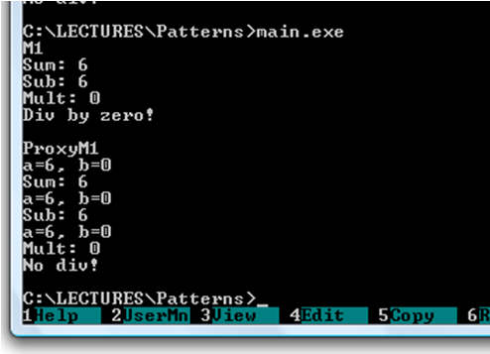
Proxy – работа

Slide 96
Лабораторные работы № 2, №3 и №4 (первая итерация проекта)

Slide 97
Задание на лабораторную работу № 2 и №3
Рассмотреть задачу в неформальной постановке
Перечислить список объектов, у каждого из них указать свойства и выполняемые функции
Для некоторых объектов перечислить возможные расширения свойств и функционала
Ввести новые возможности в систему (новые свойства, действия , объекты, взаимодействия объектов и т.д.)
Сформировать предварительный перечень классов и их обязанности (первая итерация)

Slide 98
Задание на лабораторную работу № 4
Рассмотреть задачу в начальной постановке
Предложить реализацию различного поведения объектов на основе делегирования
Сформировать перечень интерфейсов
Сформировать перечень классов и их обязанности
Построить диаграмму классов
Проверить выполнение принципов низкой связности и высокого зацепления.
Реализовать систему
Реализовать Proxy для работы с некоторым объектом и для контроля доступа к объекту

Slide 99
Пример задания
Прикладная область для выполнения лабораторных работ: «Интерактивные головоломки для детей»,
Тема: Логическая задача «Волк, Коза, Капуста».
Лодочник должен перевести на лодке с одного берега на другой три объекта: волка, козу и капусту. В лодке, кроме самого лодочника, может поместиться только один перевозимый объект, поэтому лодочнику придется совершить несколько рейсов. Но, если он оставит без присмотра на одном берегу волка и козу, то волк съест козу. А если вместе на берегу окажутся коза и капуста, то коза съест капусту Задача: как лодочник должен перевезти в целости и сохранности все три объекта с одного берега на другой?

Slide 100
Пример: базовые объекты
Лодка: умеет загружать и выгружать пассажиров, перемещаться в заданном направлении. Лодка: может иметь разный двигатель.
Перевозимые объекты: требуют специальных условий для перевозки, так как могут обладать свойством опасности для других объектов.
Лодочник: выбирает стратегию перевозки объектов, обеспечивает контроль безопасности объектов, дает команду объектам переместиться в лодку или из лодки, управляет лодкой. Лодочник может иметь множество стратегий для выбора перевозимых объектов.

Slide 101
Пример: возможные расширения объектов
Баба Яга: следит за оставшимися без надзора объектами и планирует их похищение.
Ступа - транспорт Бабы Яги - умеет выполнять различные типы перемещения, при этом может маскироваться под лодку.

Slide 102
Пример: возможные расширения функционала
Лодка: может иметь разный двигатель (от резиновой моторки до атомной подлодки)
Перевозимые объекты могут обладать ядовитостью, радиоактивностью и т.д, то есть возможен набор вредоносностей
Лодочник : может иметь множество стратегий для безопасного выбора перевозимых объектов

Slide 103
Пример: перечень классов, интерфейсов, объектов
Класс "перевозимый объект" IPassenger
Конкретные объекты Волк, Коза, Капуста, ...
Класс "вредоносность" IDanger
Классы-наследники конкретных вредоносностей: Убивать, Съедать, Заражать, ...
Класс "набор вредоносностей" - IComposite
Наборы вредоносностей для конкретных объектов класса IPassenger
Класс "транспортное средство ITransport
Классы-наследники: Плавающие, Летающие, ...
Конкретные объекты: Лодка, Ступа, …

Slide 104
Пример: перечень классов, интерфейсов, объектов
Класс "мотор транспортного средства" - IEngine
Классы-нвследники: ручная тяга, двигатель, ...
Конкретные объекты: Весло, Мотор, Атомный двигатель...
Класс "водитель транспортного средства" IDriver
Конкретные объекты: Лодочник, Капитан, ...
Класс "стратегия решения задачи" IStrategy
Классы-наследники: Простая стратегия № 1, ...
Класс "состояние игры" IState IState
Классы-наследники конкретных состояний: состояние-1, состояние-2, ...
Класс "внешние силы - наблюдатели" IObserver
Конкретные объекты: Баба Яга, …

Slide 105
Пример: отношения между классами
ITransport --- композиция ----> IEngine
IDriver --- композиция ----> ITransport
IState --- агрегация ----> IStrategy
IDanger --- агрегация ----> IPassenger
IObserver --- агрегация ----> IPassenger
IComposite --- наследование ----> IDanger
IPassenger --- агрегация ----> Icomposite
…

Slide 106
Пример: простая реализация лабораторной работы №4 (делегирование и proxy)
Для выполнения задания по теме "Делегирование" реализуем простейший вариант системы, оставим в системе только следующие три перевозимых объекта, при этом клиент (функция main) самостоятельно по фиксированной стратегии задает порядок перевозимых объектов.

Slide 107
Пример: простая реализация - делегирование
1) IDriver делегирует ITransport
- действие "загрузить транспортное средство"
- действие "выполнить перевозку в пункт назначения"
2) ITransport делегирует IEngine
- действие "выполнить маршрут«
Продемонстрируем работоспособность системы для различных используемых транспортных средств с различными моторами.

Slide 108
Пример: простая реализация proxy
Введем в систему защитного заместителя Proxy для контроля доступности и безопасности нового состояния типа IState в соответствии с
системой вредоносностей объектов, находящихся в одном месте.

Slide 109
Примеры задач
Система управления и мониторинга грузоперевозками
Система бронирования билетов на театрально-зрелищные представления
Система управления режимом в инкубаторе
Система управления температурным режимом в автоматизированной теплице
Система управления кафе-автоматом
Система управления автоматом по продаже бутербродов
Система управления заводом-автоматом «кондитерская фабрика»
Система управления роботом-луноходом
9 Игра (по выбору)
10. Автоматическая система управления аэропортом
11. Умный дом
12. Система управления кинотеатром-автоматом

Slide 110
Замечания к реализации (решение проблемы с параметрами разных типов)

Slide 111
Замечания к реализации
Иногда возникает необходимость реализовать класс-делегат, который содержит несколько функций с разным списком параметров.
Такая же проблема возникает при необходимости построить несколько разных наследников одного интерфейса делегатов, но при этом выполняемые функции у каждого наследника имеют разные типы параметров
Выход есть – создать класс параметров, физические данные которого обернуты в некоторый контейнер (например, структуру или класс). Рассмотрим пример с реализацией данных в форме структуры.

Slide 112
Физические данные
// эти данные будут в качестве параметров команд
// собрали данные в структуры
struct str_1{ // какие-то данные
int a,b,c; double d;
};
struct str_2{ // еще какие-то другие данные
double a,b,x,y;
};
// При необходимости добавим еще структуры,
// что не повлияет на уже готовый код

Slide 113
Абстрактный класс параметров
class param{
public:
void * data;
virtual void *getParam() = 0;
virtual void setParam(void *) = 0;
…
};
При необходимости все функции для работы с параметрами можно дополнить.
Главное здесь - тип данных void *

Slide 114
Конкретные параметры - concrParam_1
Создадим параметры, содержащие данные типа str_1
class concrParam_1 : public param{ // параметры - str_1
public:
concrParam_1(str_1 * z) {
str_1 * y = new str_1;
data = (void *) y;
y->a = z->a;
y->b = z->b;
}
virtual void * getParam() {
return (void *) (&data);
}
};

Slide 115
Конкретные параметры - concrParam_2
Аналогично создадим другой класс параметров
class concrParam_2 : public param{ // параметры - str_2
public:
concrParam_2(str_2 * z) {
str_2 * y = new str_2;
data = (void *) y;
y->a = z->a;
y->b = z->b;
}
virtual void * getParam() {
return (void *) (data);
}
};

Slide 116
Абстрактный класс роботов
// Теперь можем создавать любые классы, функции которых
// имеют параметры созданного абстрактного класса
// Абстрактный класс роботов выполняет команды,
// работая с параметрами абстрактного класса
// doWork и doWork _2
class robot{
public:
virtual void doWork(param*p) = 0;
virtual void doWork_2(param*p) = 0;
robot (){}
};
// параметры выглядят одинаково, но будут разными

Slide 117
Конкретный робот
class robot_1 : public robot { // У него параметры concrParam_1
public:
void doWork(param * p) {
concrParam_1 * myParam = (concrParam_1 *) p ;
str_1 * y = (str_1 *) p -> data;
cout << y->a << endl;
}
void doWork_2 (param * p) {
concrParam_2 * myParam = (concrParam_2 *) p ;
str_2 * y = (str_2 *) p -> data;
cout << y->a << endl;
}
};

Slide 118
Теперь нет проблем с вызовом функций
int main(){
robot * r1 = new robot_1();
// функции с первым типом параметров
str_1 z1; z1.a = 1000 ; z1.b = 1000 ;
str_1 z2; z2.a = 1 ; z2.b = 2;
param * a = new concrParam_1(&z1),
* b= new concrParam_1(&z2);
r1-> doWork(a);
r1-> doWork(b);
…
…

Slide 119
Теперь нет проблем с вызовом функций
…
// функции с другим типом параметров
str_2 w1; w1.a = 900.77 ; w1.b = 10.9900 ;
str_2 w2; w2.a = 1.22 ; w2.b = 2.19;
param * a2 = new concrParam_2(&w1),
* b2 = new concrParam_2(&w2);
r1-> doWork_2(a2);
r1-> doWork_2(b2);
return 0;
}

Slide 120

Все работает!
У первой функции первый параметр имел тип str_1, функция выводила его первое поле типа int. У второй параметр имел тип str_2, функция выводила его первое поле типа double.
Работа с функциями с разными типами параметров:

Slide 121
Выводы
Создаем конструкции из параметров
Используем абстрактный класс параметров с указателем на данные типа void *
Создаем конкретные параметры с соответствующими данными типа (1)
В классах с выполняющимися функциями описываем функции с параметрами типа (2)
Каждая функция знает свой тип параметров и приводит указатель на параметр типа (2) к своему типу, а затем работает с параметрами соответствующего типа

